Slide 1
高级项目
结合中级QQ音乐
1510C 桑樊

Slide 2
五个接口 ，从服务器获取
1、登录、注册接口
2、歌曲列表接口
3、详情接口
4、收藏接口
5、设置接口

Slide 3

启动页
程序启动动画，2秒跳转到登录、注册页。

Slide 4
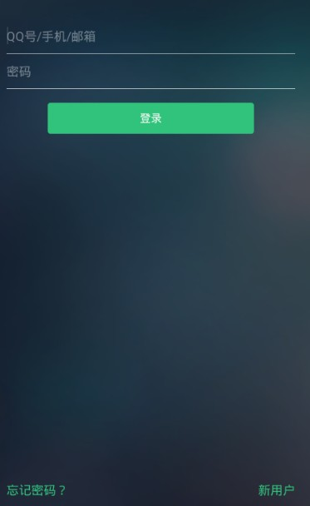
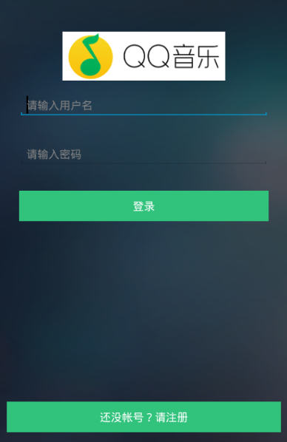
一、登录注册接口 （用户名、密码） 登录后跳转到歌曲列表页 参数：用户名、密码 返回值： { resultCode:”0”, reason:”success”, result:[ username:”1786127342”, userpwd:”sf1996” ] }

Slide 5
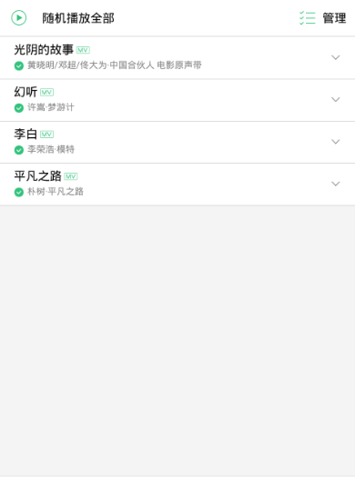
二、歌曲列表接口， （歌名、歌手） 点击 任意歌曲跳转到详情页 长按 任意歌曲跳转到收藏页 参数：无 返回值： { resultCode:”0”, reason:”success”, result:[ musicId:”1”, singer:”李荣浩”, musicName:”李白”, musicUri:”img/song.mp3” ] }

Slide 6
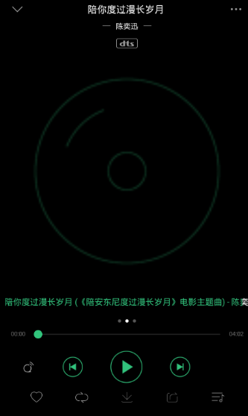
三、详情页接口 (歌名、歌手、时长、路径) 点击 任意歌曲跳转到详情页 长按 任意歌曲跳转到收藏页 参数：歌曲id、歌名 返回值： { resultCode:”0”, reason:”success”, result:[ musicId:”1”, singer:”李荣浩”, musicName:”李白”, musicUri:”WebRoot/image/song.mp3” ] }

Slide 7
四、收藏页接口，参照歌曲列表页 （编号、收藏的歌名、歌手、路径、） 参数：歌曲id、歌名 返回值： { resultCode:”0”, reason:”success”, result:[ musicId:”1”, singer:”李荣浩”, musicName:”李白”, musicUri:”WebRoot/image/song.mp3” ] }

Slide 8
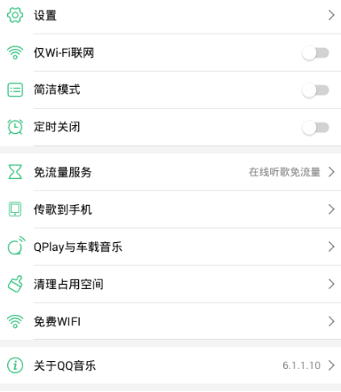
五、设置页 （左侧图片、设置名称、右侧图片） 参数：用户名 返回值：设置名及图片 { resultCode:”0”, reason:”success”, result:[ siteImg:”WebRoot/image/img.png”, siteName:”简介模式”, sitePic:” WebRoot/image/pic.png” ] }

